Slide 1


Worki project
Software Engineering project for Ariel University
Amit Kazado 302499652
Dolev Hindy 312126642
Elisha Azaria 213992464

Slide 2
האפליקציה תשרת בעלי עסק שמעוניינים לנהל משמרות בבית העסק שלהם, בעולם הדיגיטלי של ימינו. בנוסף, האפליקציה תהווה פלטפורמה נוחה למשתמש בשמירת המידע של שעות העבודה האישיות שלו.
למי זה מתאים?

Slide 3
תכולת הפרויקט:
תהליכים משמעותיים העובדים מקצה לקצה:
* הזמנת עובד חדש לחברה קיימת ע"י מנהל.
* יצירת משמרות עבודה ורישום אליהן (ע"י העובדים).
שני סוגים שונים של משתמשים במערכת:
* מנהל – רושם את בית העסק שלו באפליקציה, מזמין עובדים להצטרף לעסק שלו, יוצר משמרות, יכול לראות מי נמצא במשמרת בכל זמן נתון.
* עובד – נרשם כעובד במערכת, יכול לאשר הזמנה ממנהל לעסק שלו, יכול להירשם למשמרות שמנהל פתח, יכול לראות מי נמצא במשמרת רק אם הוא רשום אליה.
שני המשתמשים יכולים לשמור נתוני התחלת וסיום של משמרת בעמוד הראשי שלהם.
פיצ'רים :
תפריט ראשי, נוטיפיקציות,
Timer על מנת לחשב את זמן השהייה במשמרת הנוכחית.
שימוש בData Base מסוג FIREBASE.

Slide 4
מודל עסקי:
כרגע האפליקציה חינמית ופתוחה לשימוש של כולם.
ייתכן שבעתיד נכניס פיצ'רים חדשים שיהיו בתשלום, מעין שירותי "פרימיום" (לא חובה להשתמש בהם).
אופציה נוספת שתיתכן היא הכנסת פרסומות לאפליקציה.

Slide 5
אפליקציות דומות בשוק: Worky , EZShift

Slide 6
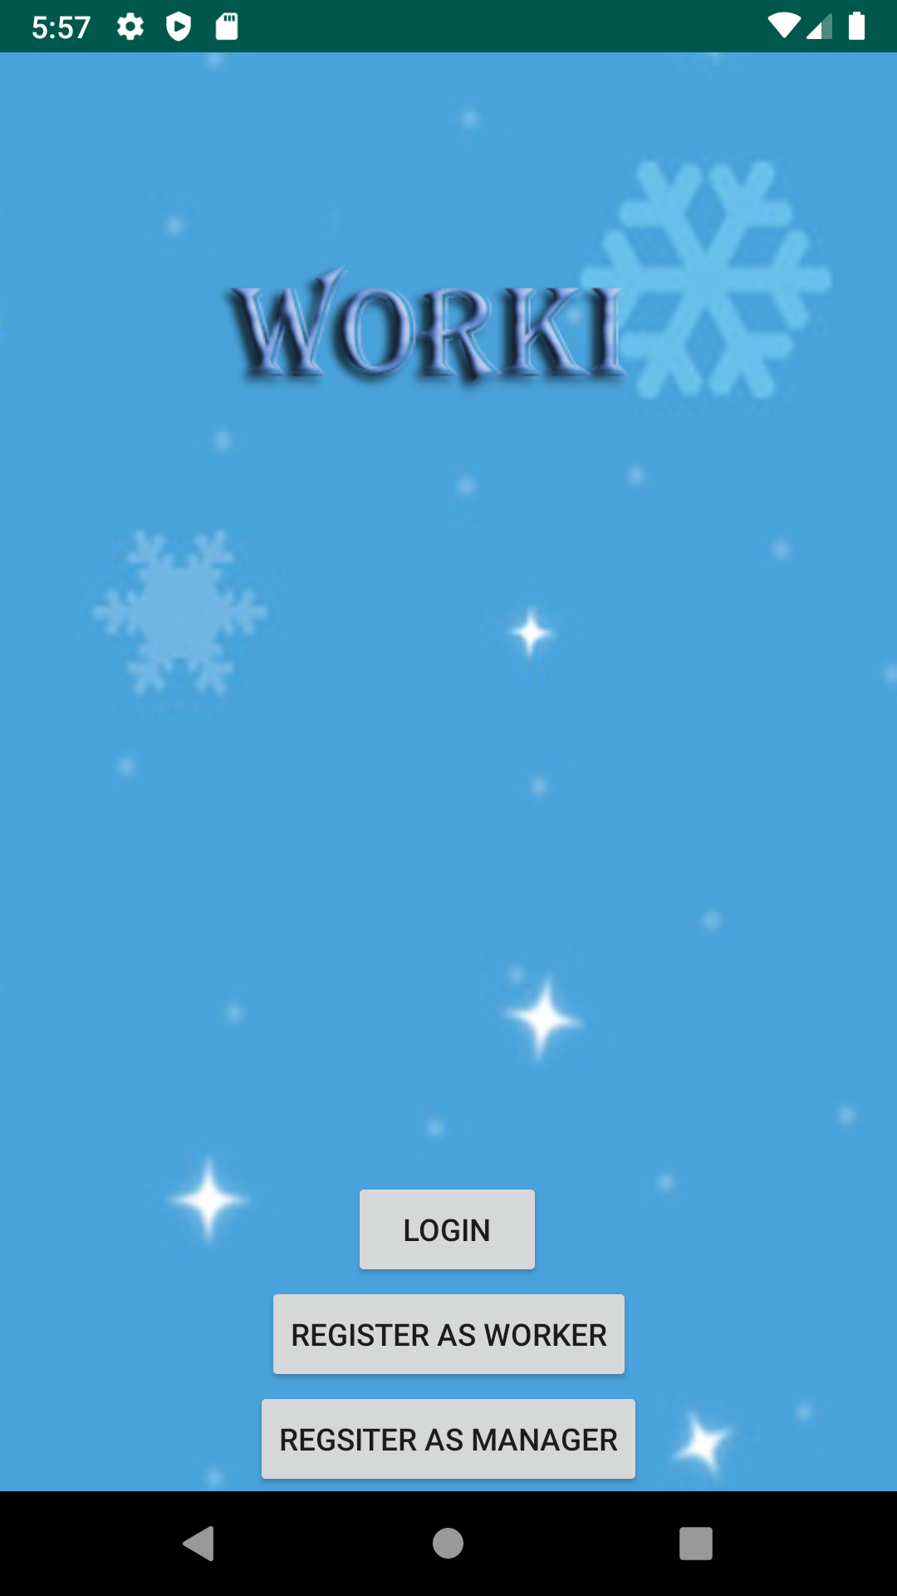
Main page
ניתן להירשם כעובד חדש או כמנהל חדש.
אימות בהתחברות מתבצע מול פיירבייס.

Slide 7
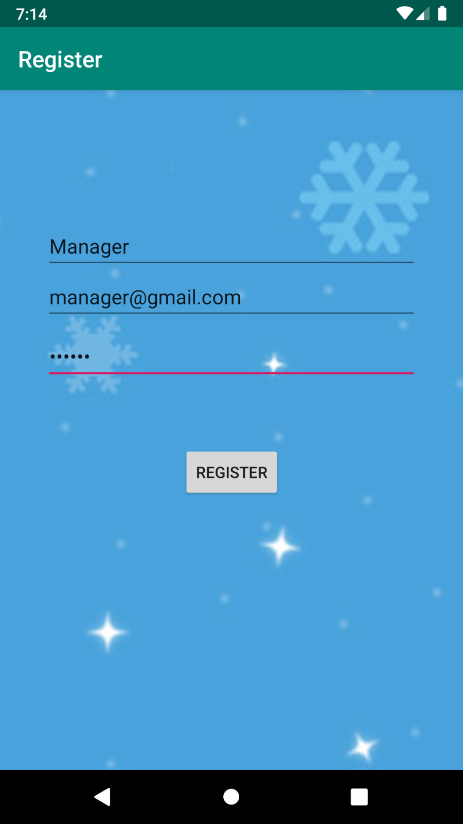
Registeratuion
עמוד ההתחברות לאפליקציה, האותנטיקציה תתבצע מול פיירבייס.
במידה ומשתמש שלא קיים במערכת ניסה להתחבר תופיע הודעת שגיאה.

Slide 8
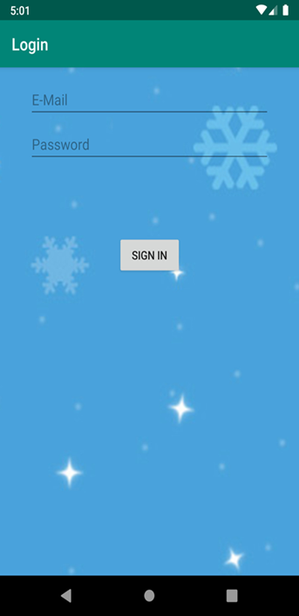
Login page
עמוד ההתחברות לאפליקציה, האותנטיקציה תתבצע מול פיירבייס.
במידה ומשתמש שלא קיים במערכת ניסה להתחבר תופיע הודעת שגיאה.

Slide 9
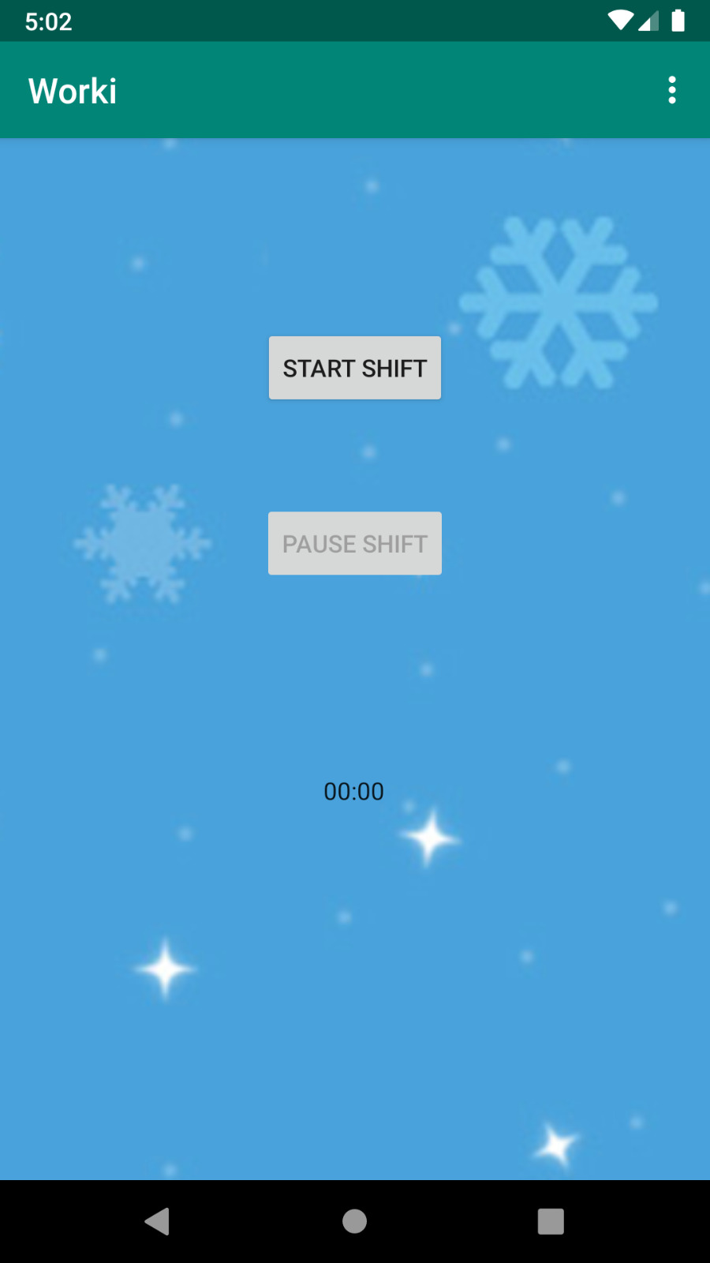
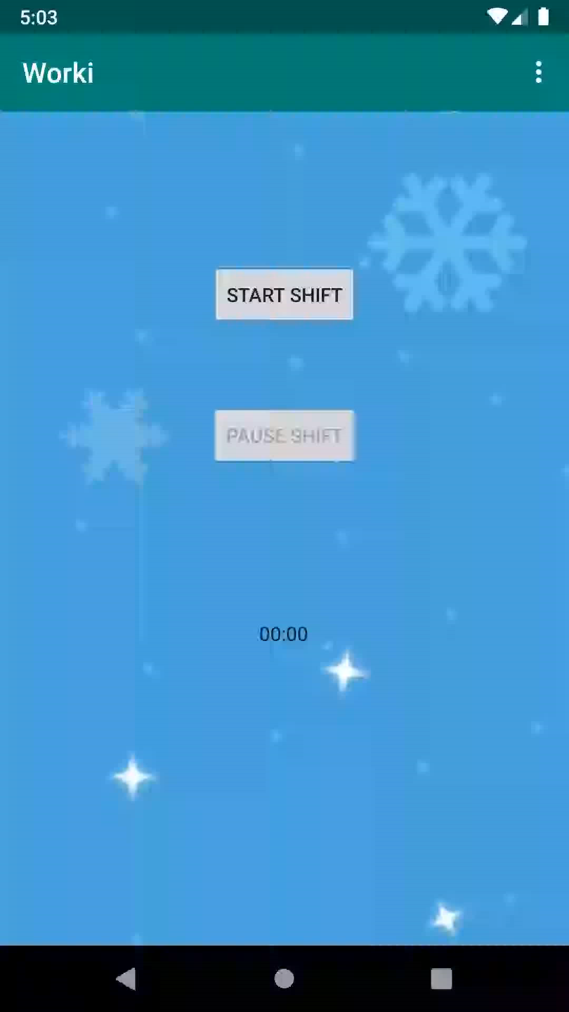
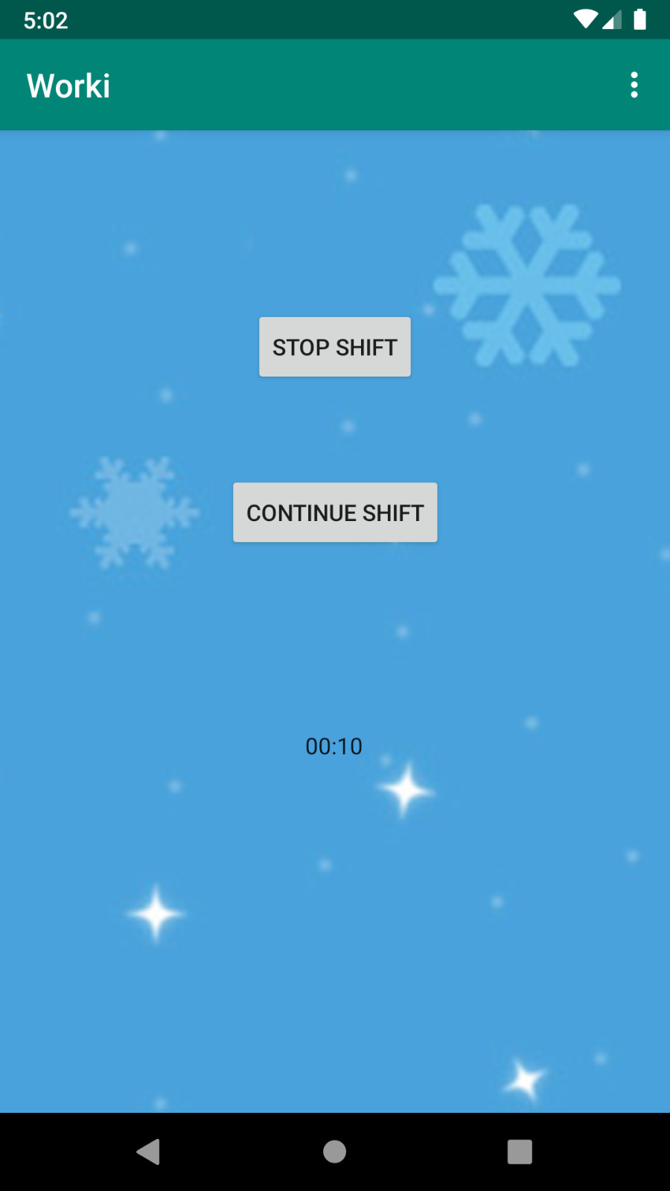
שעון משמרות:
With the option to start/pause/continue/stop the shift

Slide 10
הוספת עובד חדש לחברה:

Slide 11
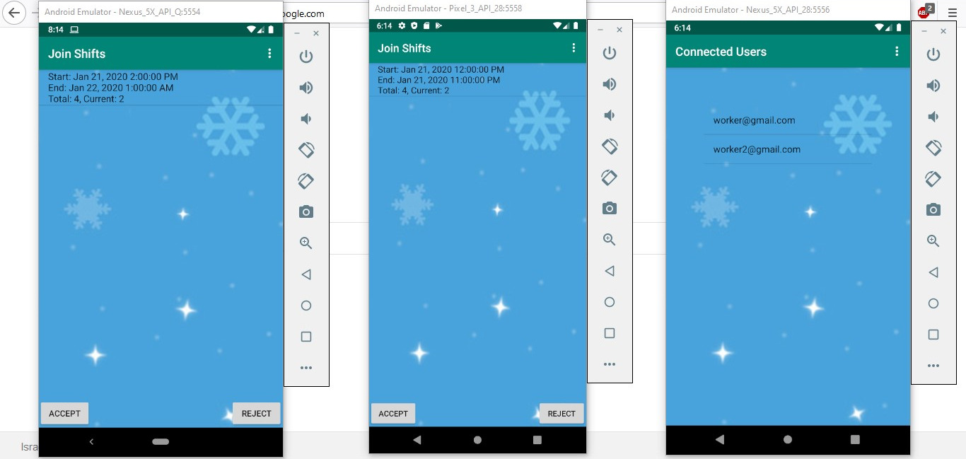
מי מחובר?

Slide 12
Unified Modeling Language Diagrams:

Slide 13
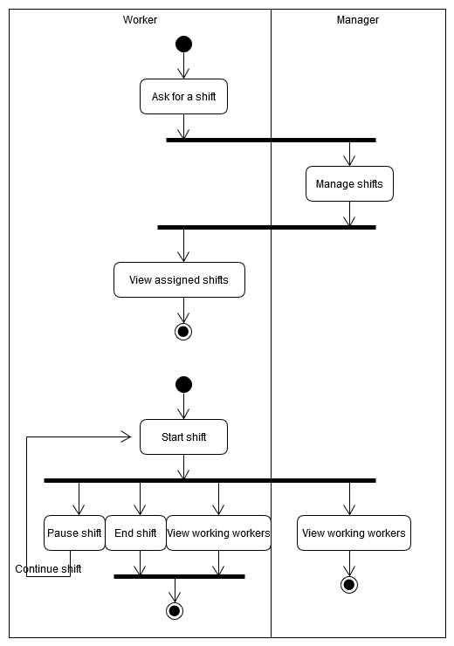
Activity Diagram

Slide 14
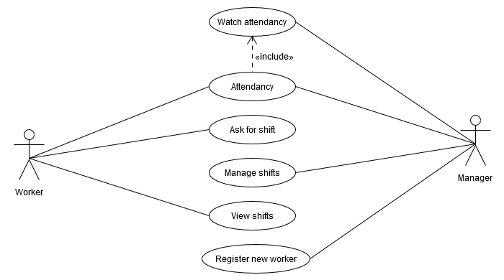
Use-case diagram

Slide 15
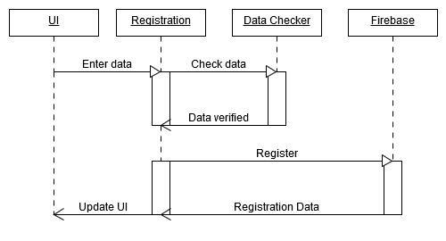
Sequence diagram

Slide 16
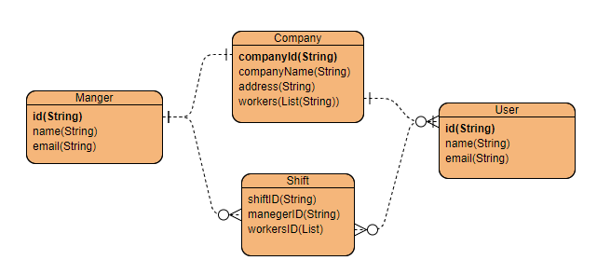
Entity Relationship Diagram

Slide 17
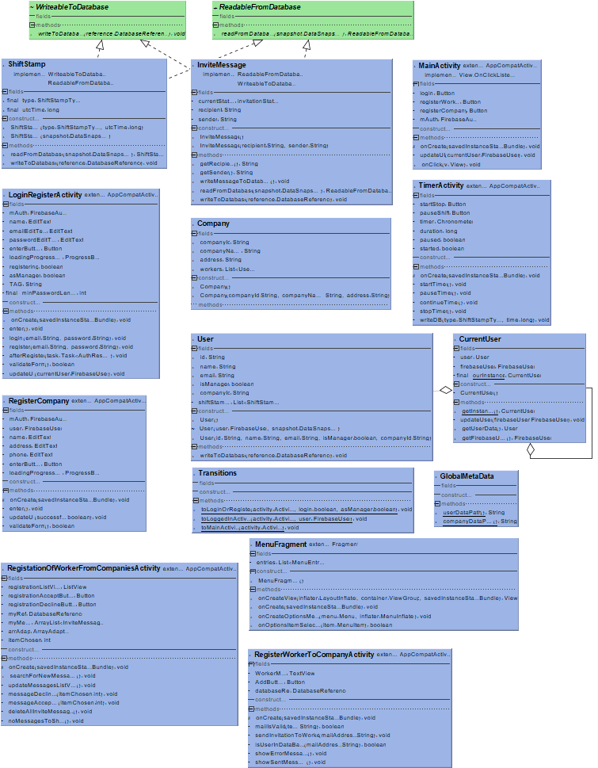
Class Diagram

Slide 18
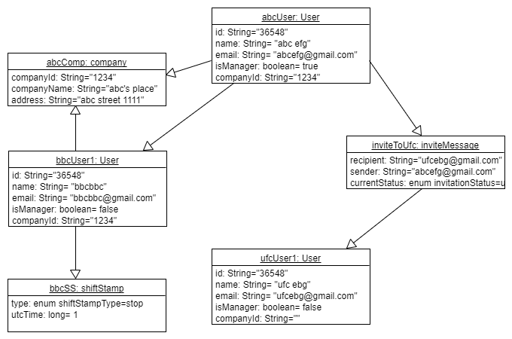
Object Diagram

Slide 19
דרישות התכנון- אל מול ביצוע : (פערים)
ביצוע | דרישות
שינינו קצת את המודל, כך שמנהל יוכל ליצור את המשמרות כרצונו, ועובדים יוכלו להירשם אליהם. | הגשת בקשה למשמרות
 | סידור משמרות
 | איתור קונפליקטים ע"י התוכנה
עדיין לא בוצע | מחיקת עובד מרשימת העובדים
עדיין לא בוצע | סיווג עובדים עפ"י תפקיד
בוצע , ובנוסף אפשרנו למנהל לצפות בעובדים שלו בצורה חופשית. | נוכחות עכשווית-מי כרגע נוכח במשמרת, עובד יוכל לראות מי מחובר רק אם הוא במשמרת
בנוסף לפערים אנחנו שואפים לעבוד עוד על עיצוב האפליקציה כדי לספק למשתמש סביבה נוחה ונעימה יותר.
יש לציין שעמדנו בציפיות של עצמנו ביצירה של מירב הדרישות : החתמת נוכחות בעבודה , רישום עובד חדש לחברה , יצירת תשתית לסידור עבודה של עובדים בחברה, כפתור "הפסקה", תאימות המוצר לחברות שונות.

Slide 20
Github: https://github.com/elishadar/Worki

